Slide 1
Świąteczna piosenka

Slide 2
Mariah Carey - All I Want for Christmas Is You Jest to piosenka którą wybrałam
,

Slide 3
Mariah Carey amerykańska piosenkarka, kompozytorka, producentka muzyczna, aktorka, autorka tekstów piosenek. Jest obdarzona skalą głosu wynoszącą ponad pięć oktaw. Podczas koncertów jej głos osiąga najwyższe tony rejestru gwizdkowego.

Slide 4
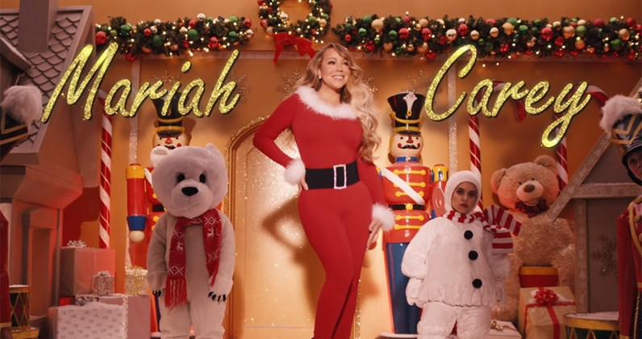
Piosenka podoba mi się, ponieważ nie jest nudna, teledysk tej piosenki też bardzo ciekawy.

Slide 5
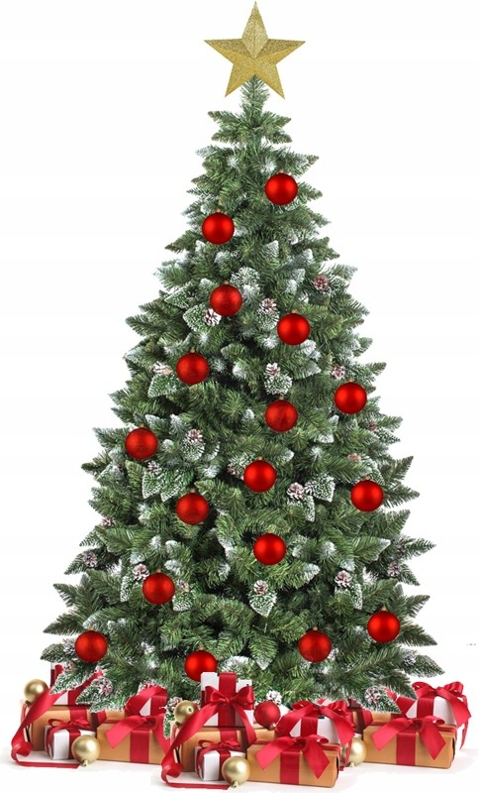
All I Want for Christmas Is You
Data premiery: 19 grudnia 2019.
104 229 840 wyświetleń.
Pod tym filmem ma ponad 1,9mln łapek w górę.
11 miesięcy temu Mariah Carey wrzuciła ten film
na swój kanał na Youtube.

